Slide 1
স্বাগতম

Slide 2
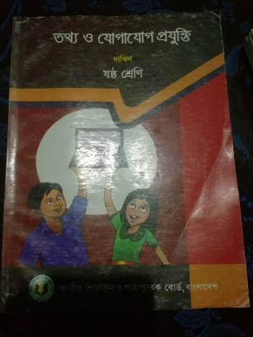
পরিচিতি
সাইফুল ইসলাম
কম্পিউটার শিক্ষক
আকুয়া চামুরিয়া দাখিল মাদরাসা, কালিহাতী, টাঙ্গাইল।
মোবাইল নং-০১৭১8-931838
Saif_14054@yahoo.com
বিষয়: তথ্য ও যোগাযোগ প্রযুক্তি
শ্রেণি : ষষ্ঠ
অধ্যায়: চতুর্থ
পাঠ : ১ (ওয়ার্ড প্রসেসর)
সময়: 4০ মিনিট

Slide 3
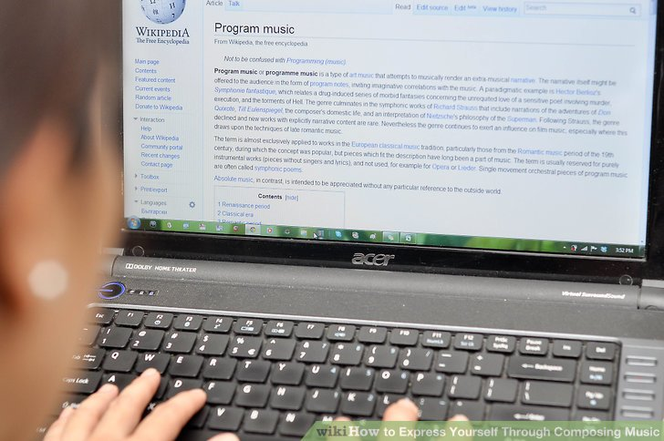
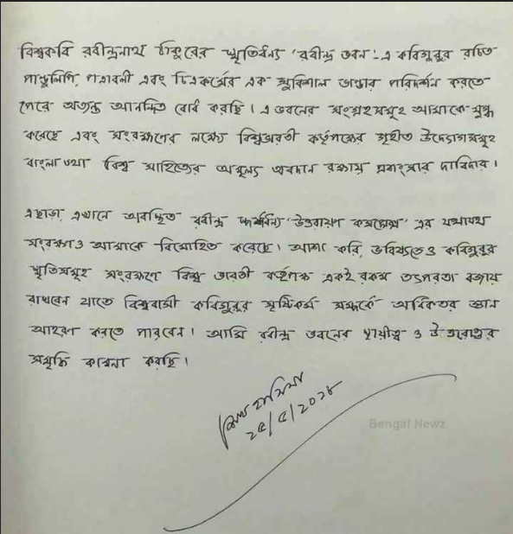
চিত্রটিতে আমরা কী দেখতে পাচ্ছি?
কম্পিউটার কম্পোজ
হাতের লেখা

Slide 4
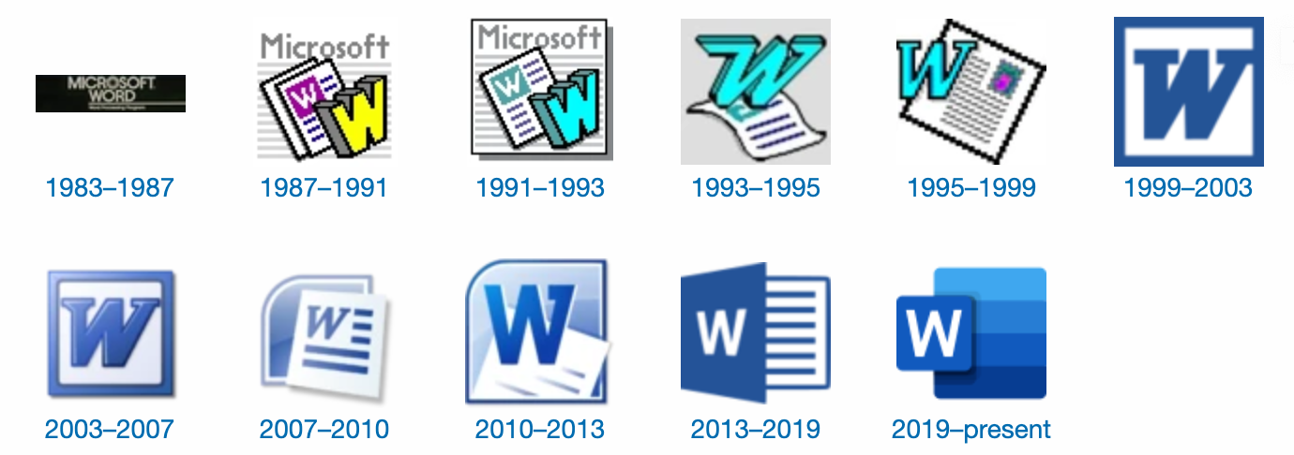
মাইক্রোসফট ওয়ার্ড

Slide 5
শিখনফল
এ পাঠ শেষে শিক্ষার্থীরা...
১। ওয়ার্ড প্রসেসর কী বলতে পারবে;
২। ওয়ার্ড প্রসেসর ও টাইপ রাইটারের মধ্যে পার্থক্য নির্ধারণ করতে পারবে;
৩। ওয়ার্ড প্রসেসর শনাক্ত করতে পারবে।

Slide 6
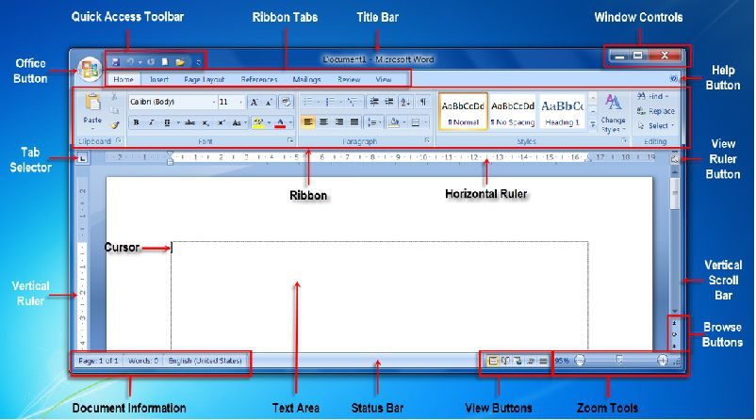
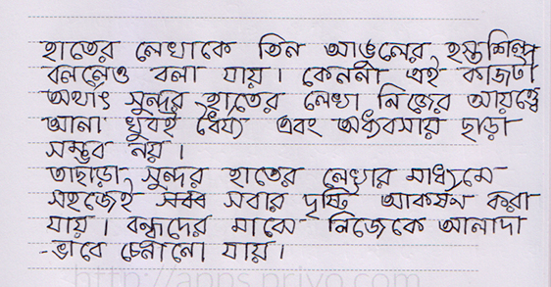
মাইক্রোসফট ওয়ার্ড পেজ
ওয়ার্ড প্রসেসরের একটি খালি ডকুমেন্ট
ওয়ার্ড প্রসেসরের একটি লিখিত ডকুমেন্ট

Slide 7
ওয়ার্ড প্রসেসর
Word অর্থ- শব্দ, Process অর্থ- প্রক্রিয়াকরণ
সুতরাং Word Processing অর্থ শব্দ প্রক্রিয়াকরণ।

Slide 8
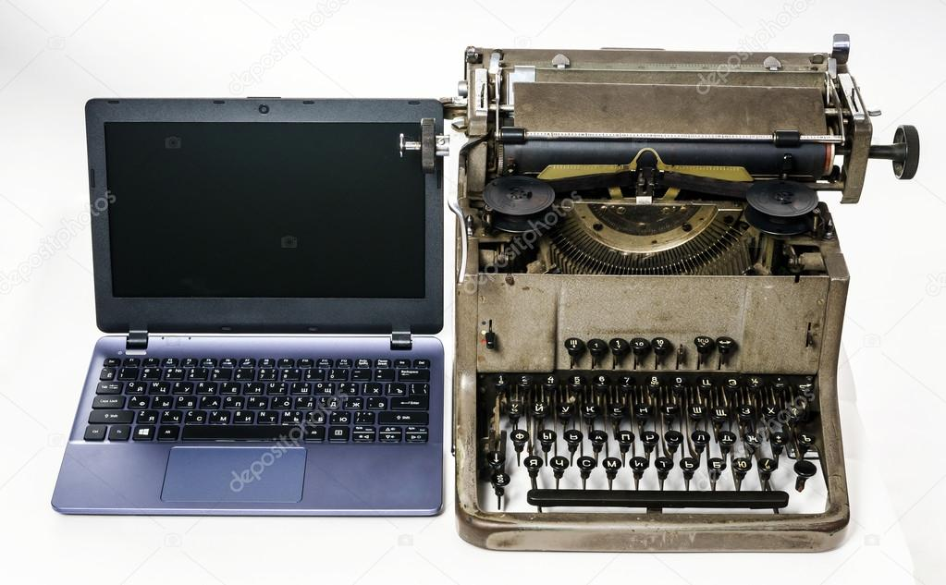
চিত্রটি ভালভাবে লক্ষ্য কর-
ওয়ার্ড প্রসেসরে লেখা
টাইপরাইটার মেশিন

Slide 9
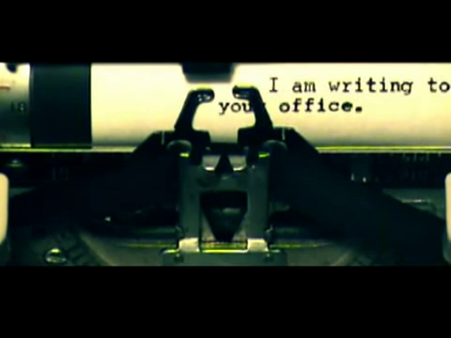
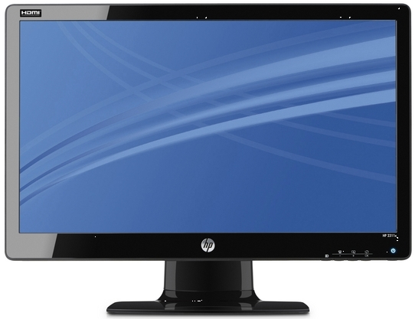
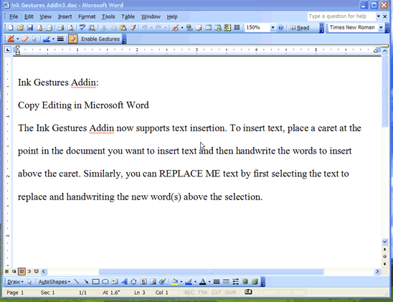
এখানে আমরা কী দেখতে পাচ্ছি?
টাইপ রাইটারে ভুল সংশোধন করা যায় না।
কম্পিউটারে ভুল সংশোধন করা যায়।

Slide 10
দলীয় কাজ
ওয়ার্ডপ্রসেসর ও টাইপরাইটারের মধ্যে কোনটি দিয়ে টাইপ করা অধিক সুবিধাজনক? তোমার মতের স্বপক্ষে যুক্তি দেখাও।

Slide 11
জোড়ায় কাজ
ওয়ার্ড প্রসেসর বলতে কী বুঝ?

Slide 12
বাড়ির কাজ
কম্পিউটার লেখালেখিকে আরোও সহজ করেছে- কথাটি ব্যাখ্যা কর।

Slide 13
ধন্যবাদ

